Slide 1
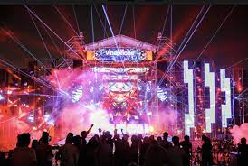
Báo về sự kiện âm nhạc Việt Nam
Tác giả: Phạm Hữu Thành

Slide 2
Giới thiệu chung
Sản phẩm:
Tên sản phẩm: Bài báo về sự kiện âm nhạc tại Việt Nam
Tác giả: Phạm Hữu Thành
Thể loại: Báo tin tức
Công cụ: Visual Studio Code

Slide 3
Giới thiệu chung
Cá nhân:
Tên: Phạm Hữu Thành
Học lớp: JBS42
Sở thích: Thể thao, chơi game, lập trình

Slide 4
Bài báo
Quá trình sản xuất:
Mục đích làm ra: Giúp mọi người hiểu thêm về các sự kiện âm nhạc trong nước
Quá trình làm ra sản phẩm:
Buổi 1: Lên ý tưởng và tìm kiếm thông tin
Buổi 2: Thiết kế sản phẩm
Buổi 3: Chỉnh sửa và thêm các phần còn thiếu
Buổi 4: Hoàn thiện sản phẩm

Slide 5
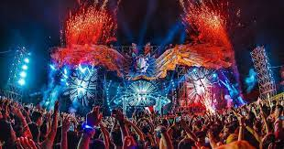
Bài báo
Nội dung: Trang chính của bài báo

Slide 6
Bài báo
Nội dung: Giới thiệu các sự kiện âm nhạc tại Việt Nam
Hướng dẫn:
Nhấp chuột vào tên sự kiện để vào trang báo về sự kiện âm nhạc đó
Nhấp chuột vào “Quay lại” để trở về trang web

Slide 7
Demo web
Trải nghiệm bài báo

Slide 8
Nhận định
Ưu điểm: Thông tin cơ bản, hình ảnh đa dạng
Nhược điểm: Không có nhiều thông tin chi tiết
Hướng phát triển:
Có nhiều thông tin hơn, thêm sự đa dạng

Slide 9
Tổng kết
Cảm ơn và xem ý kiến

